Slide 1

ОТЧЕТ
о результатах деятельности
ГБУ ЦССВ «Вертикаль»
в 2022 – 2024 гг.
Директор ГБУ ЦССВ «Вертикаль»
О.Н. Мельникова

Slide 2
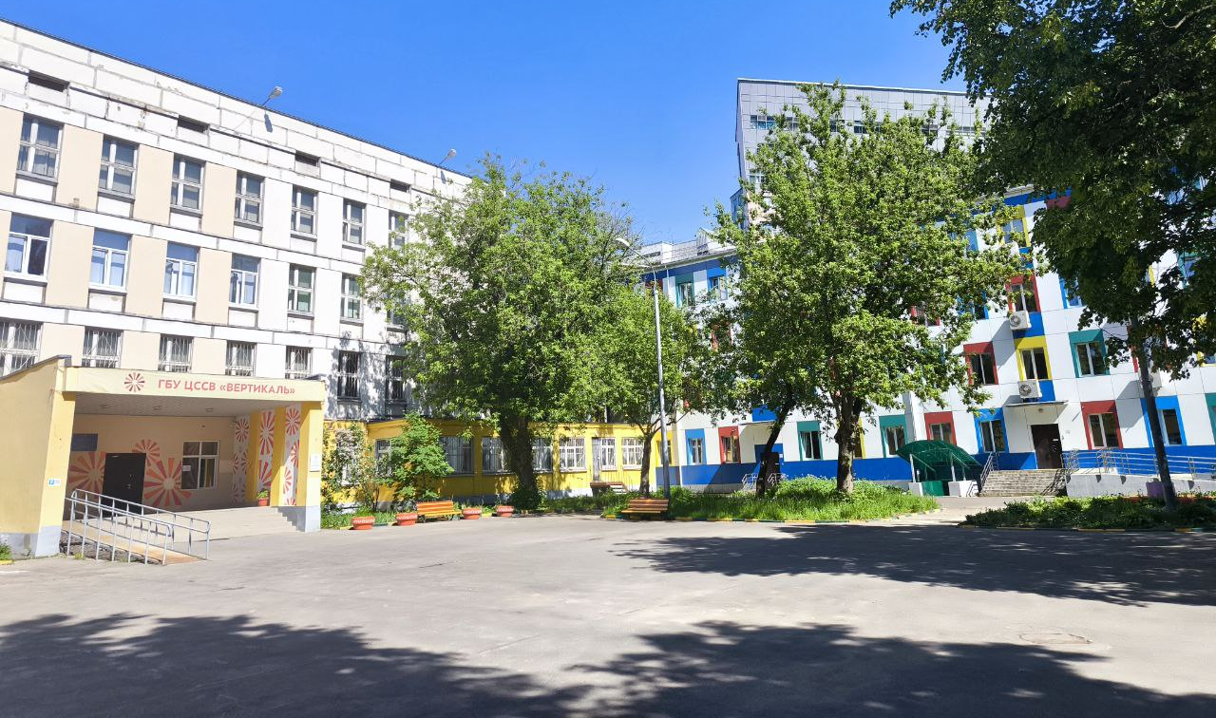
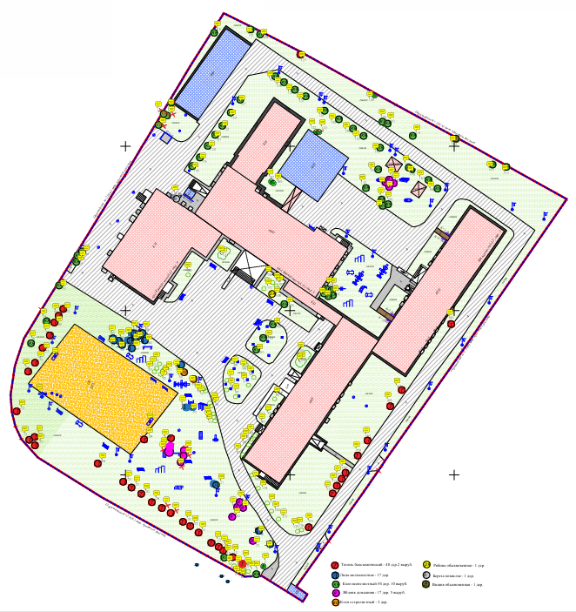
Государственное бюджетное учреждение города Москвы
Центр содействия семейному воспитанию «Вертикаль»
ГБУ ЦССВ «Вертикаль»
Адрес: 117638, г. Москва, ЮАО, Нагорный район, Криворожский проезд дом 1, стр. 1
Введен в эксплуатацию: 1961 г. (Школа-интернат № 72),
Переименование: с 07.11.2022г. ГБУ ЦССВ «Вертикаль».
Наличие лицензии: медицинская деятельность, образовательная деятельность, деятельность по перевозке пассажиров и иных лиц автобусами
Форма социального обслуживания: стационарная, полустационарная
Размещение детей: 14 квартир семейного типа на 6-8 детей каждая
Коечная мощность: 108 мест для детей 3-18 лет
Общая площадь зданий – 9 829,7 кв.м.
Площадь территории – 15 848 кв.м.
Жилой корпус площадью 2588,7 кв.м. (в т.ч. подвал), высотой 4 этажа, в котором расположены квартиры для проживания детей 1-7, медицинский блок, административные кабинеты;
Жилой корпус площадью 2614,5 кв.м., (в т.ч. подвал), высотой 4 этажа, в котором расположены квартиры для проживания детей 8-14;
Административный корпус площадью 3467,6 кв.м., (в т.ч. подвал), высотой 4 этажа, в котором расположены: актовый и хореографический залы, компьютерный класс, классы для занятий (ХПТ и пение), кабинеты для работы с несовершеннолетними при проведении реабилитации (логопед, дефектолог, психологи и т.д.), кабинеты административного персонала, также пристроен спортивный зал (5);
Пищеблок, площадь 785,6 кв.м. (в т.ч. подвал);
Гараж, площадь 225,2 кв.м.
Ангар, запланирован снос
6
5
7
4
3
2
8
1

Slide 3
Государственное задание
Уникальный номер реестровой записи услуги (Работы) | Наименование услуг | Показатель объема, единица измерения | 2022 |  | 2023 |  | 2024
 |  |  | План | Факт | План | Факт | План | Факт
Услуги
000001120061012148 | Содержание и воспитание, содействие семейному устройству детей-сирот и детей, оставшихся без попечения родителей, лиц из числа детей оставшихся без попечения родителей, завершивших пребывание в организации для детей-сирот, но не старше 23 лет | Кол-во воспитательных групп наполняемостью до 8 человек | 14 | 14 | 14 | 14 | 14 | 14
853100О.99.0.БА60АА00000148 | Подготовка граждан, выразивших желание принять детей-сирот и детей, оставшихся без попечения родителей, на семейные формы устройства | Численность граждан, получивших социальные услуги, Человек | 60 | 60 | 60 | 60 | 68 | 69
853100О.99.0.БА63АА00000148 | Оказание консультативной, психологической, педагогической, юридической, социальной и иной помощи лицам, из числа детей, завершивших пребывание в организации для детей-сирот | Численность граждан, получивших социальные услуги, Человек | 32 | 32 | 33 | 33 | 36 | 35
853100О.99.0.БА62АА00000148 | Оказание консультативной, психологической, педагогической, юридической, социальной и иной помощи лицам, усыновившим (удочерившим) или принявшим под опеку (попечительство) ребенка | Численность семей, получивших социальные услуги, Единица | 22 | 22 | 32 | 32 | 35 | 35
853100О.99.0.БА61АА00000148 | Психолого-медико-педагогическая реабилитация детей | Численность граждан, получивших социальные услуги, Человек | 70 | 70 | 150 | 150 | 119 | 119
000001120191012148 | Оказание психологической помощи | Посещаемость, Человеко-час | Х | Х | 984 | 984 | 3632 | 3393
000001110353012148 | Реализация дополнительных общеразвивающих программ | Кол-во человеко-часов. Человеко-час | Х | Х | 17586 | 17586 | 18465 | 18465
Работы
000003260001112148 | Административное обеспечение деятельности организаций | Кол-во отчетов, единица/ Кол-о организаций, Единица | 607 | 607 | 1 | 1 | 1 | 1
000001120065112148 | Осуществление контроля за целевым использованием жилого помещения лицом из числа детей и детей, оставшихся без попечения родителей | Кол-во актов, Штука | Х | Х | 88 | 88 | 88 | 88
000001120084112148 | Организация и проведение социально-направленных мероприятий | Кол-во мероприятий, Единица | Х | Х | 2 | 2 | 2 | 2
 | Содержание учреждения |  |  | 113249456,01 | Х | Х | Х | Х

Slide 4
Сведения о воспитанниках
 | 2022 г. | 2023 г. | 2024 г.
Проживают по состоянию на 31.12, из них: | 103 | 104 | 106
До 7 лет | 7 | 6 | 7
7-11 лет | 22 | 20 | 15
11-18 лет | 72 | 75 | 77
18 + | 2 | 3 | 7
ОВЗ / дети -инвалиды | 21/6 | 17 / 5 | 17 / 6
Сироты | 17 | 19 | 23
Дети БПР | 86 | 82 | 76
Прибыло, из них: | 44 | 37 | 42
Временно | 5 | 12 | 26
Выбыло | 50 | 37 | 42

Slide 5
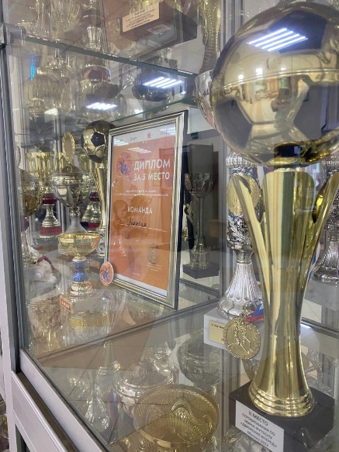
Достижения
Ежегодно воспитанники Центра занимают призовые места в спортивных соревнованиях и творческих конкурсах;
В 2024 г. налажено взаимодействие с ГБУ МГЦР филиал Южный;
Проводятся совместные мероприятия с РЦ «Мосволонтер» ЮАО;
Демонтированы старые опоры освещения в количестве 11 шт., представлявшие опасность для жизни и здоровья детей.
При прохождении ОЗП 2023-2024гг не допущено появление замечаний со стороны надзорных органов по уборке территории и кровель Центра.
В полном объеме выполнен план по подготовке к ОЗП 2024-2025гг.
Ведется планомерная работа по снижению энергопотребления за счет перевода освещения на энергосберегающие лампы ( за отчетный период снижение затрат составило 13%)

Slide 6
Итоги работы
Начат ремонт пищеблока;
Установка IP-телефонии;
Установка проводного интернета;
Начата установка видеонаблюдения;
Обновление части офисной мебели;
Проведен косметический ремонт в некоторых квартирах проживания детей, силами Центра;
Получено разрешение на проведение санитарной обрезки зеленых насаждений а также порубочный билет на деревья, представляющие потенциальную опасность;
Разработан и проведен цикл интерактивных лекций, направленных на профилактику мошеннических действий в отношении воспитанников;

Slide 7

Планы на 2025 год
Закончить работы по ремонту пищеблока, установке IP-телефонии, установке проводного интернета, установке видеонаблюдения;
Выполнить реконструкцию коммуникаций, для исключения замерзание воды в стояках, в угловых квартирах верхних этажей в корпусах проживания детей;
При наличии финансирования:
3.1. Установить детскую площадку, реконструировать футбольное поле, заменить устаревшие МАФы;
3.2. Выполнить работы по благоустройству территории с заменой асфальта, бордюров, восстановить газоны;
3.3. Отремонтировать козырьки над эвакуационными выходами из зданий (Криворожский проезд д.1; Криворожский проезд д.1 стр. 1);
3.4. Выполнить демонтаж аварийного ангара с устройством на его месте нового.
4. Разработка и внедрение комплексной программы мероприятий по социализации детей, в том числе и тренировочных квартир;
5. Разработка предложений по расширению возможностей дополнительного образования подопечных;

